Slide 1
ANALISIS DALAM MENERAPKAN PRINSIP KEHATI-HATIAN PADA PENYALURAN PEMBIAYAAN DI BAITUL TAMWIL MUHAMMADIYAH (BTM) BERKAH MENTARI
Presented by:
Jonisar

Slide 2
PENDAHULUAN
Resesi ekonomi 1997 , korporasi menguasai ekonomi
Korporasi tumbang dan UMKM bertahan
UMKM memiliki potensi besar
BTM harus menerapkan prinsip kehati-hatian
LKM/BTM tumbuh bersama UMKM
UMKM banyak yang tidak bankable

Slide 3
TINJAUAN PUSTAKA
Baitul Maal : Rumah Harta
Baitut Tamwil : Rumah Perniagaan
Fungsi BTM :
Penghimpunan dan penyaluran dana
Pemberi informasi
Sumber pendapatan
Akad dan Produk :
Produk Penghimpunan Dana (funding)
Produk Penyaluran Dana (lending)
Produk Jasa
Produk Tabarru’: ZISWAH
Pembinaan dan Pengawasan
Internal : Rapat Anggota, Pengurus dan Pengawas
Ekternal : Dinas Koperasi

Slide 4
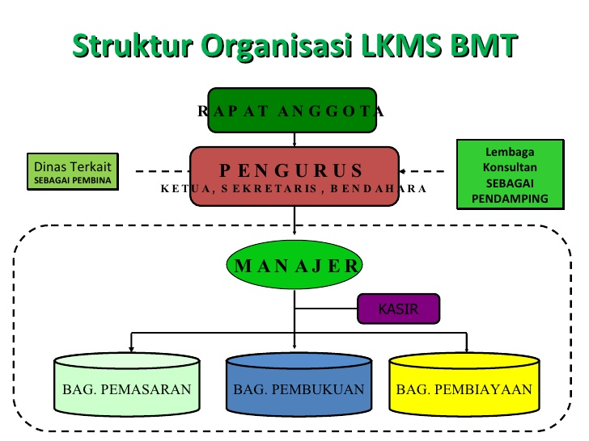

Slide 5
Penilaian Kesehatan BTM
Sehat
Cukup Sehat
Kurang Sehat
Tidak Sehat
Sangat Tidak sehat
Permodalan
Kualitas aktiva produktif
Manajemen
Efisiensi
Likuiditas
Kemandirian dan Pertumbuhan
Jatidiri

Slide 6
Konsep 5 C
Character
Capacity
Condition
Capital
Collateral

Slide 7
METODE PENELITIAN
Metode penelitian yang penulis gunakan untuk menganalisa masalah di atas adalah metode Ekplanatoris.
Metode ini bertujuan untuk mengemukakan penjelasan-penjelasan terhadap rangkaian masalah dan menunjukkan bagaimana penjelasan itu dapat diterapkan pada situasi atau masalah tertentu

Slide 8
HASIL & PEMBAHASAN
Secara pertumbuhan pembiayaan BTM Berkah Madani memiliki nilai ourstanding sebesar Rp. 1.813.711.781,- atau sebesar 64,2 % dari total Asset yang ada di BTM Berkah Mentari tersalurkan untuk pembiayaan.
Dari total outstanding pembiayaan yang dimiliki BTM Berkah Mentari, produk pembiayaan Murabahah yang paling diminati sebesar 67,2 %.

Slide 9
No. | Kolektibilitas | Nilai Outstanding | Jumlah Nasabah | %
 | Lancar | 1.452.222.631 | 99 Orang | 80 %
 | Kurang Lancar | 76.062.456 | 7 Orang | 4,4 %
 | Diragukan | 19.574.484 | 8 Orang | 1 %
 | Macet | 265.852.210 | 103 orang | 14,6 %
 | Total | 1.813.711.781 | 217 Orang | 100 %

Slide 10
Berdasarkan data kolektibilitas produk pembiayaan yang dimiliki BTM Berkah Mentari yakni tingkat pembiayaan macet sebesar 16,5 % yang berpotensi menjadi NPF (Non Performing Fund) dikemudian hari. Angka pembiayaan macet sebesar 14,6 % tersebut berada sangat jauh dari standar kesehatan perbankan secara umum sebesar 5 %.

Slide 11
PERTUMBUHAN ASSET DAN HASIL USAHA
TAHUN | ASSET | LABA
2016 | Rp. 2,601,570,635 | Rp. 130,964243
2017 | Rp. 2,734,231,872 | Rp. 115,037,206
2018 | Rp. 2,825,869,511,- | Rp. 58.238.691

Slide 12
Secara pertumbuhan Asset dan Hasil Usaha dalam 3 tahun terakhir, yakni 2016, 2017 dan 2018. Dari sisi pertumbuhan Asset memang terus mengalami kenaikan tiap tahunnya meski pertumbuhan nya tidak naik secara signifikan, hanya naik sekitar 5 %. Akan tetapi, dari sisi pertumbuhan laba justru terus mengalami penurunan selama 3 tahun terakhir. Laba tahun 2018 yang mengalami penurunan secara drastis yakni sebesar 50 % dibandingkan dengan laba tahun 2017

Slide 13
Jika di analisa berdasarkan laporan neraca dan laba rugi tahun 2018, hal ini sebabkan oleh beberapa faktor:
Penurunan pendapatan sebesar 36 %
Penurunan pada pendapatan lain-lain sebesar 98 %

Slide 14
Penerapan Prinsip Kehati-hatian
Melengkapi persyaraan
Mengisi formulir pembiayaan
Survey dan Analisa AO
1. Disetujui, lanjut proses akad kredit
2. Tidak di setujui
Pengajuan putusan pembiayaan ke manager

Slide 15
Saran yang dapat diberikan agar menjaga kelangsungan usaha, sebaiknya BTM Berkah Mentari tetap menjalankan prosedurnya yaitu dengan melakukan survey secara berkala dalam upaya mencegah terjadinya pembiayaan macet, meski itu untuk pengajuan pembiayaan lembaga usaha Koperasi Berkah Mentari.

Slide 16
Kesimpulan dan Saran
Pada penyaluran pembiayaannya, BTM Berkah Madani telah menerapkan prinsip-prinsip kehati-hatian agar tidak terjadi pembiayaan bermasalah di kemudian hari. Melalui pola-pola kerja yang telah ditetapkan. Namun, pada pelaksanaan nya BTM Berkah Mentari memiliki tingkat NPF (Non Perfoming Finance) yang sangat tinggi yaitu hingga 10 %. Hal ini dikarenakan BTM Berkah Mentari yang memiliki usaha sector riil, Sehingga sangat dipengaruhi oleh kondisi performance lembaga-lembaga atau badan usaha yang ada di BTM Berkah Mentari. Sedangkan salah satu mitra pembiayaan BTM Berkah Mentari.

Slide 17
SEKIAN TERIMA KASIH

